Slide 1
Творческий проект по технологии: Эйфелева башня
Автор: Учащийся 10 класса.
МБОУ СОШ № 30, Скрипкин Павел, Руководитель: преподаватель технологии Сотников Ю.Н.

Slide 2
РАЗДЕЛЫ ПРОЕКТА
1.Актуальность выбранной темы;
2.Цель работы;
3.Задачи;
4.Основная идея проекта;
5..Историческая справка;
6.Технические характеристики;
7.Технологический процесс изготовления проекта;
8..Экономическая и экологическая характеристика;
9.Факты принимаемые во внимание;
10.Вывод по теме;
11.Используемая литература.

Slide 3
Актуальность выбранной темы:
Данная работа является для меня актуальной потому, что нам хотелось узнать когда и кем была придумана, изобретена и построена Эйфелева башня, как она строилась и какие имела перспективы. Мне было интересно познакомиться с историей создания конструкции и сравнить их с другими башнями (Останкинская, Пизанская, Си-Эн Тауэр, Гуанчжоу, Бурдж Дубай и.т.д.).
В ходе выполнения работы я освоил технологии работы на деревообрабатывающих станках и инструментами, не изучающихся в школьном курсе «Технология».

Slide 5
Задачи:
1. Изучить историю возникновения и строительства Эйфелевой башни и ее технологические характеристики; 2.Ознакомиться с технологией обработки древесины ручным и электрифицированными инструментами 3. Уметь составлять и читать чертежи и схемы; 4. Научиться самостоятельному поиску необходимой информации; 5. Научиться анализу и оценке собственных творческих и деловых возможностей; 6. Развивать чувство ответственности за порученное дело.

Slide 6
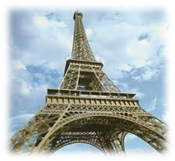
Основная идея проекта
1.Эйфелева башня - это знакомство с историей,
уникальной архитектурой строительства и
перспективы конструкции.
2. Расширение теоретических и практических
знаний в области технологии.
3. Применение новых технологий в деревообработке.

Slide 7
Историческая справка:
Эйфелева башня была построена в Париже в 1889 году, основа её структуры — железные решетки.
Эйфелева башня названа в честь своего конструктора, Александра Гюстава Эйфеля. Эйфель был французский инженер-строитель, специализирующийся на металлических конструкциях..
Одним из подвигов Эйфелевой башни был сам процесс строительства. Массивная башня была завершена гораздо раньше, чем другие памятники, потребовалось два года, чтобы закончить конструкцию. И гораздо меньше рабочей силы было необходимо, всего в 300 сталеваров. Когда строительство Эйфелевой башни было закончено, она стала самым высоким строением в мире. Она несла это звание до 1930 года. Сегодня, Эйфелева башня по-прежнему самое высокое здание в Париже. Высота башни в настоящее время составляет 1069 футов, что составляет более 100 этажей. Столбы Эйфелевой Башни соответствуют точкам на компасе.
Эйфелева башня должна была существовать только до 1909 года, а затем быть демонтированной. Что спасло ее от полного уничтожения – так это сам Эйфель. Он связался с военными и убедил их в том, что у башни есть потенциал для передачи радиосигнала. И мир в долгу перед ним за сохранение одной из самых красивых башен и инженерных чудес света.

Slide 8
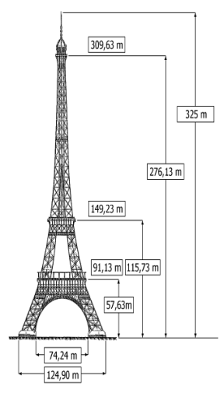
Техническая характеристика
Вес металлической конструкции — 7 300 тонн (полный вес 10 100 тонн). Фундамент выведен из бетонных массивов. Колебания башни во время бурь не превышают 15 см.
Нижний этаж представляет собой пирамиду (129,2 м каждая сторона в основании), образуемую 4 колоннами, соединяющимися на высоте 57,63 м арочным сводом; на своде находится первая платформа Эйфелевой башни. Платформа представляет собой квадрат (65 м в поперечнике).
На этой платформе поднимается вторая пирамида-башня, образуемая также 4 колоннами, соединяющимися сводом, на котором находится (на высоте 115,73 м) вторая платформа (квадрат в 35 м в поперечнике).
Четыре колонны, возвышающиеся на второй платформе, пирамидально сближаясь и постепенно переплетаясь, образуют колоссальную пирамидальную колонну (190 м), несущую на себе третью платформу (на высоте 276,13 м), также квадратной формы (16,5 м в поперечнике); на ней высится маяк с куполом, над которым на высоте 300 м находится площадка (1,4 м в поперечнике).
На башню ведут лестницы (1792 ступени) и лифты.
На первой платформе были возведены залы ресторана; на второй платформе помещались резервуары с машинным маслом для гидравлической подъёмной машины (лифта) и ресторан в стеклянной галерее. На третьей платформе размещались астрономическая и метеорологическая обсерватории и физический кабинет. Свет маяка был виден на расстоянии 10 км.

Slide 9
Описание технологии изготовления модели.
- разработка эскизов, шаблонов,
- ознакомление с литературой
- подготовка материалов, инструментов
- выполнение теоретической части проекта
- выполнение практической части проекта
- оформление проекта

Slide 10
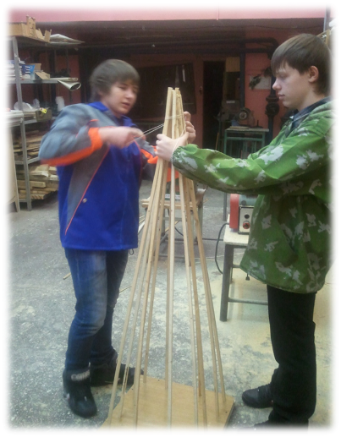
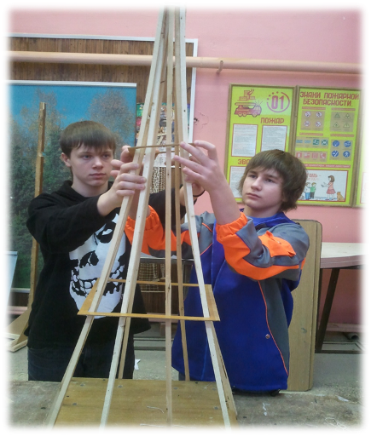

Slide 11
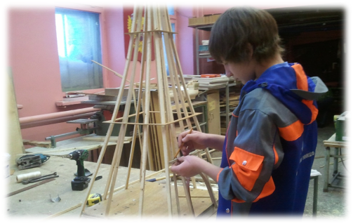
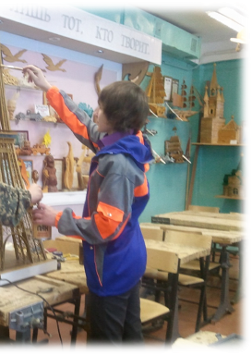

Slide 12
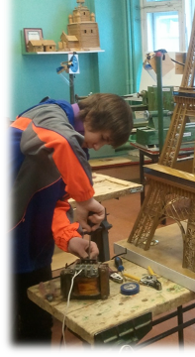
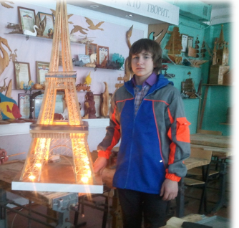

Slide 13
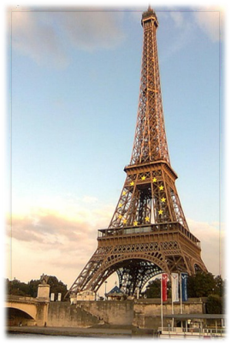
Модель данного проекта имеет несколько перспектив использования:
1.Экспонат декоративно-художественных выставок.
2.Наглядность на уроках МХК и истории.
3.Наглядность на уроках технологии посвященных деревообработке.
4. Организовать выставку из моделей для учеников школы с перспективой создания выездной выставки;
5. Передача своего опыта школьникам своей и других школ.

Slide 14
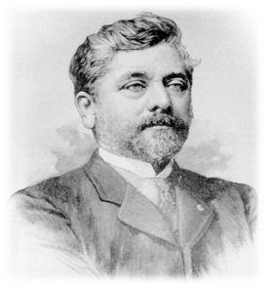
Гюстав Эйфель
Весь проект был выполнен из экологического материала: древесина сосна.
Данное изделие выполнялось без единого гвоздя или иного материала. На данный проект потребовалось минимальное количество древесины и 350 грамм клея ПВА.

Slide 15
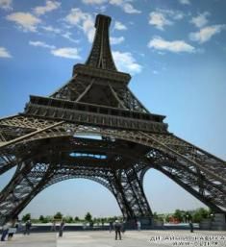
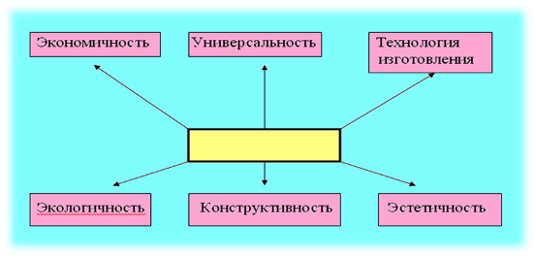
Факторы, которые следует принять во внимание при изготовлении изделия
Эйфелева башня
Универсальность проекта заключается в том, что ее можно использовать как экспонат на декоративно-художественных выставках
Экономичность заключается в том, что все материалы для данного проекта можно найти в мастерской, среди отходов производства.
Конструктивность необходимо учитывать при изготовлении, он красивый, удобный и прочный.
Экологичность заключается в том, что при изготовлении данного проекта использовался экологически чистый материал – древесина.
С эстетической точки зрения, технология изготовления довольно проста. Все операции делаются ручным инструментом.

Slide 16
Вывод по теме:
В наши дни, когда товар промышленного производства заполнили наш быт, я предлагаю сделать своими руками в свой дом внеся элементы творчества и индивидуальности с окружающего нас мира.
А главное – вы получите огромное удовольствие от вещи, сделанной вашим трудом в сочетании с оригинальной фантазией.

Slide 17
Используемая литература
1.Технический труд Под ред. В.М.Казакевич, Г.А.Малевой . Под ред. – М.: Дрофа, 2004г.
2. Технология обработки древесины. И.А. Карабанов. Под ред.-М.Просвещение. 2004 г.
3. Энциклопедический словарь юного техника. (Всеобщая история) /Сост. Елманова Н.С.,
Савичёва Е.М. – М.: Педагогика-Пресс, 1993.
4. 100 чудес света М. ЗАО «БММ», 2007г.
5. Найденская Н. Г., Новокщенова Е. В., Трубецкова И. А. Человек. Образ. Стиль.- М.: Издательство “Познавательная книга плюс”,2002.
6. Энциклопедия «Чудеса света» Калашников В.И. Лаврова С.А. изд. Белый город.М.2008
7. Интернет ресурсы.

